Slide 1
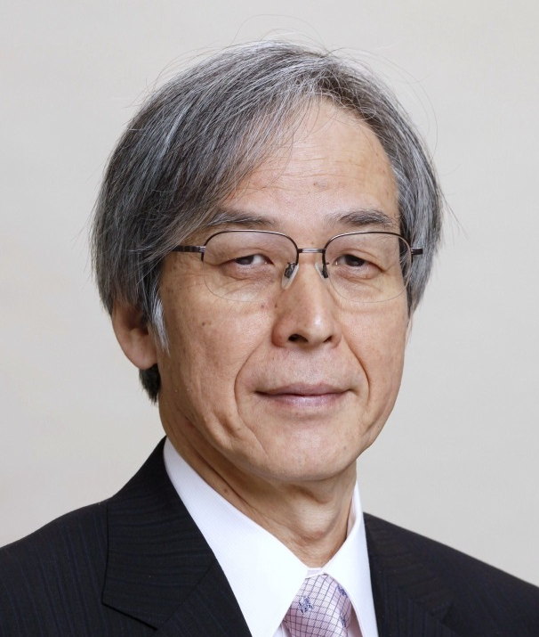
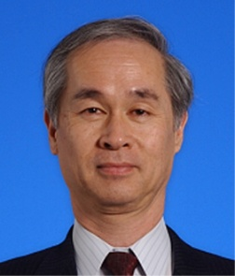
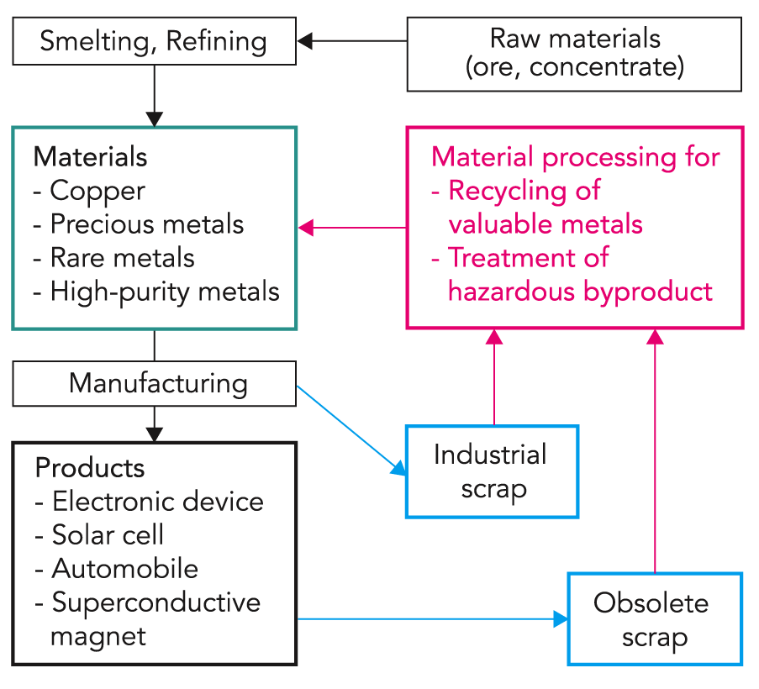
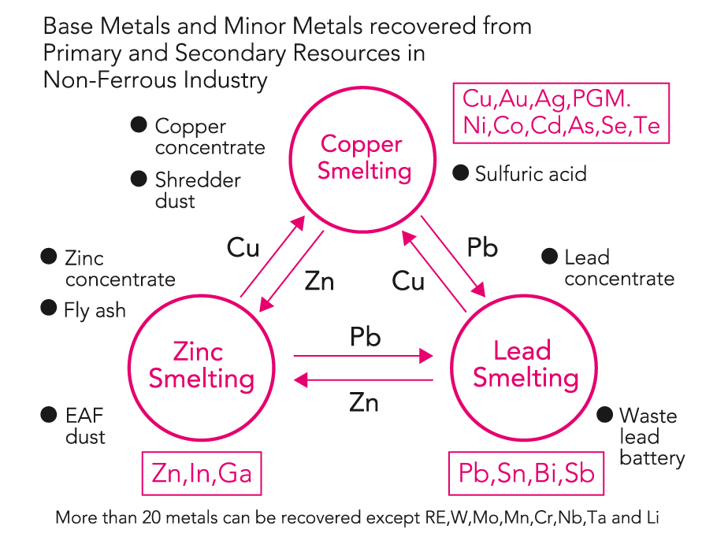
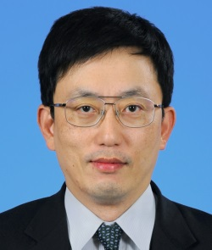
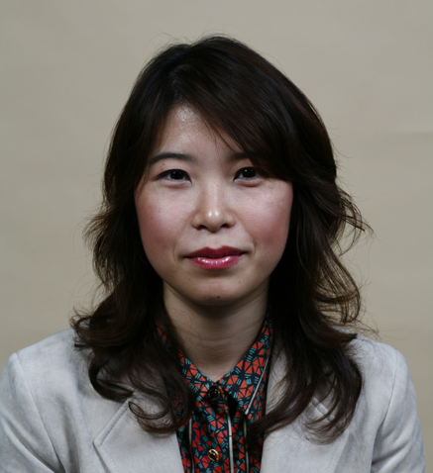
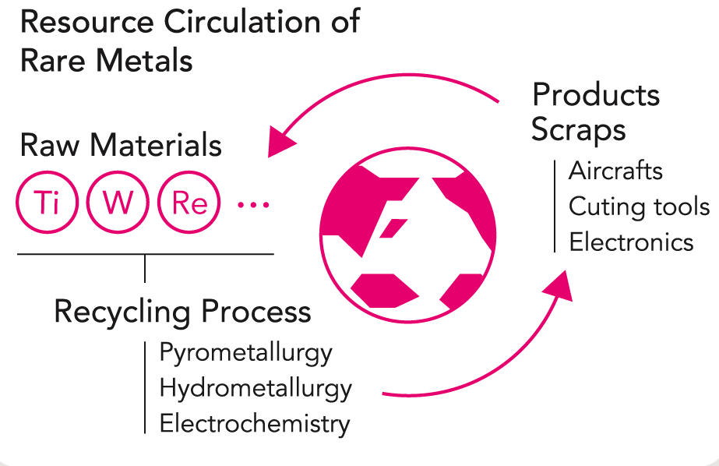
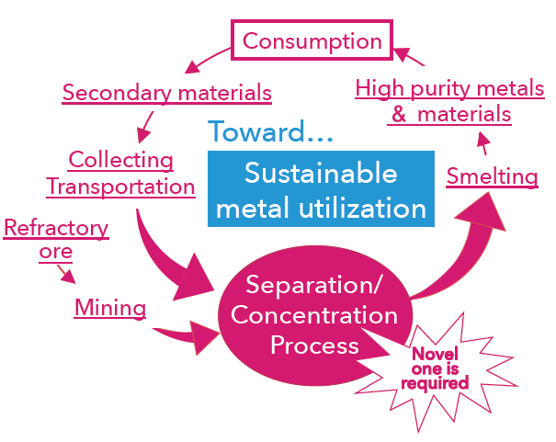
非鉄金属・レアメタルのリサイクル
Fw-401
非鉄金属資源循環工学寄付研究部門
（JX金属寄付ユニット）
［高度資源循環型社会の構築を目指して］
生産技術研究所 寄付研究部門
Institute of Industrial Science, Endowed Chairs
マテリアル工学専攻
非鉄金属循環資源工学
http://www.metals-recycling.iis.u-tokyo.ac.jp
先進的な資源循環技術を開発する産学連携拠点
寄付者： ＪＸ金属株式会社
[ 設置期間 ]
2012年1月～2016年12月（5年、第1期）
2017年1月～2021年12月（5年、第2期）
社会の持続的な発展には、環境を保全しながらリサイクルを推進し、資源を循環させる必要があります。良質な天然資源が減少するとともに資源ナショナリズムが台頭する現在、レアメタルはもとより、ベースメタルについてもリサイクルを推進することが、我が国にとって重要な課題となっています。本寄付研究部門では、製錬技術を利用・発展させ、非鉄ベースメタルとレアメタルに関して新たな環境調和型リサイクル技術を開発するとともに、次代を担う若い研究者・技術者の育成を当該分野の企業と協力して推進しています。
第1期における5年間の活動をさらに発展させるため、新たに 所 千晴 教授をメンバーに加え、2017年1月より第2期の活動を開始しました。
第2期では、第1期の活動に加え、一般社会、特に女性や高校生以下の低年齢層に、本分野の魅力が十分に伝わるような啓蒙活動にも注力します。
特任教授 前田 正史
特任教授 中村 崇
東京大学 生産技術研究所 教授
東北大学 多元物質科学研究所 教授
金属生産プロセスの最適化と
有価金属のリサイクル手法の開発
新しい金属リサイクルへの取り組み
「人工鉱床～Reserve to Stock～」
金属生産プロセスに関連する金属元素やその酸化物、水溶液中のイオンの挙動などを解明しています。化学熱力学と物質移動の観点から反応条件を評価し、既存プロセスの改良や新規プロセスの提案を行っています。
新たなリサイクルの姿として「人工鉱床」という考え方を提唱しています。現在すぐにリサイクルが出来ないものであっても、一定品位以上の有用金属を含むものを一定個所に集約し、将来に向けて取り出せる形にし、鉱床状態として貯留することを目指しています。
特任教授 岡部 徹
特任教授 所 千晴
東京大学 生産技術研究所
持続型エネルギー・材料研究センター
センター長・教授
早稲田大学 理工学術院 教授
レアメタルの新規リサイクル技術の開発
廃棄物や難処理鉱物を「資源」として
利用するための分離濃縮技術の開発
構造材として需要の増大が見込まれるチタン、工具材料として欠かすことができないタングステンとコバルト、ニッケル基超合金に使われるレニウム、自動車排ガス浄化触媒に含まれる白金族金属などに注目し、新規な高効率かつ環境調和型のリサイクル技術の開発を行っています。
廃棄物や鉱石を固体のままで分離濃縮する省エネルギー型プロセスの研究開発を行っています。このような固体分離濃縮技術は、高温や薬剤で溶かして高純度の金属を生産するプロセスの「前処理」あるいは「中間処理」に位置しています。

